Slide 1
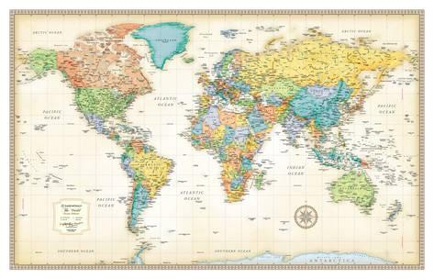
旅行計画
Conversation Japanese II
10月23日 火曜日

Slide 2
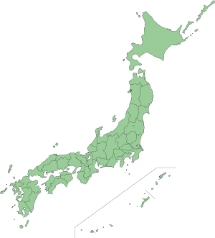
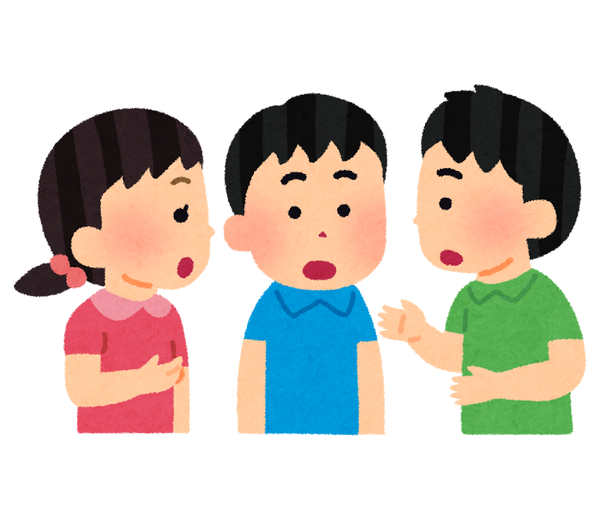
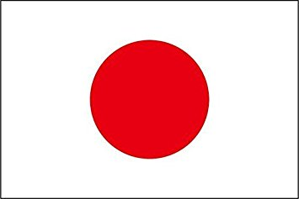
日本で行きたい観光地はどこですか？？

Slide 3
プロジェクトワーク
10月に1週間日本へ旅行に行きます。
日本での予算（よさん）は１人１０万円です。
どんな旅行計画をたてますか？

Slide 4
・お金のけいさんをしてください
・とまる場所を見つけてねだんをしらべてください。
・交通機関（こうつうきかん）は何を使いますか？
いくらかかりますか？
・食べものは？
・どんなアクティビティがしたいですか？
・美術館など、入場料がかかりますか？

Slide 5
旅のしおりを作りましょう

Slide 6
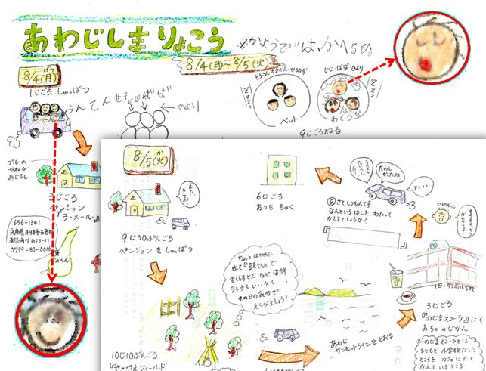
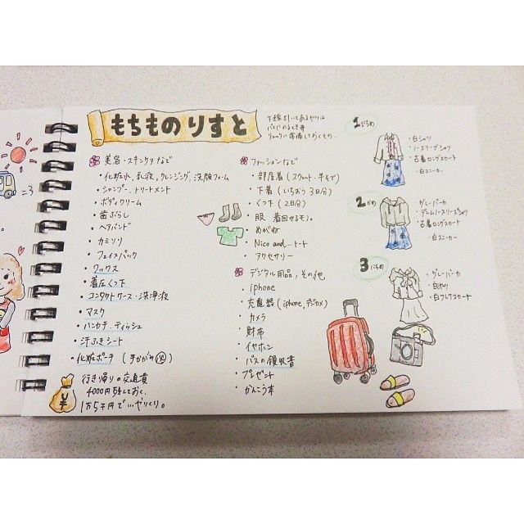

Slide 7
